Slide 1
Chapitre 3 - GL
Langage UML
Présenté par : Dr. Lamia BERKANI
Section :L3 ACAD « B »
Année: 2022-2023

Slide 2
Pourquoi et comment modéliser ?
Modèle : représentation abstraite et simplifiée d’une entité du monde réel en vue de le décrire, de l’expliquer
Cette représentation peut être sous forme physique, graphique, mathématique ou verbale.

Slide 3
Intérêt "informatique" de la modélisation
Les modèles aident à visualiser un système existant ou futur (tel que l’on souhaite qu’il devienne)
Les modèles permettent de spécifier la structure et le comportement d’un système
Les modèles documentent les choix effectués

Slide 4
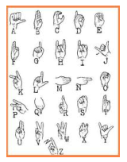
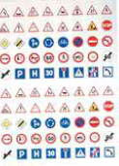
Langages de modélisation
Un langage de modélisation doit définir :
La sémantique des concepts (sens);
Une notation pour la représentation de concepts;
Des règles de construction et d’utilisation des concepts.

Slide 5
Langages de modélisation
Des langages à différents niveaux de formalisation (modélisation):
Langages formels (Z,B,VDM) : le plus souvent mathématiques, au grand pouvoir d’expression et permettant des preuves formelles sur les spécifications;
Langages semi-formels (MERISE, UML...) : le plus souvent graphiques, au pouvoir d’expression moindre mais plus faciles d’emploi.

Slide 6
Langages de modélisation
Le développement du logiciel dispose de nombreux langages de modélisation :
Adaptés aux systèmes procéduraux (MERISE...);
Adaptés aux systèmes temps réel (ROOM, SADT...);
Adaptés aux systèmes à objets (OMT, Booch, UML, ...).

Slide 7
Historique des modélisations par objets
Années 80: méthodes fondées sur la modélisation séparée des données et des traitements;
1990-1995 : plus de 50 méthodes apparaissent (Booch, Classe-Relation, Fusion, HOOD, OMT, OOA, OOD, OOM, OOSE, etc.) mais aucune ne parvient à s’imposer
En 1994, un consensus se fait autour de trois méthodes dont la fusion a donné naissance au langage UML (Unified Modelling Language):
  OMT (Object Modeling Technique -Technique de Modélisation Objet);
  Booch (par Grady Booch) qui introduit le concept de package (élément d’organisation des modèles);
  OOSE (Object Oriented Software Engineering) inventée par Ivar Jacobson fonde l’analyse sur la description des besoins des utilisateurs
Notes:
Booch: inventée par Grady Booch, déﬁnie pour le Department of Defense,
introduit le concept de package (élément d’organisation des modèles)

Slide 8
Historique des modélisations par objets
1997 : l’OMG (Object Management Group) accepte UML, proposé par Rational, comme standard de modélisation objet.
2001 : révision par l’OMG d’UML 1.
2004 : adoption d’UML 2.0
Dernière version validée par OMG est celle de 2017
  https://www.omg.org/spec/UML/
  Dernière version UML 2.5.1

Slide 9
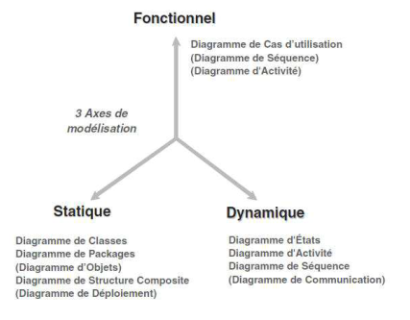
Modélisation UML

Slide 10
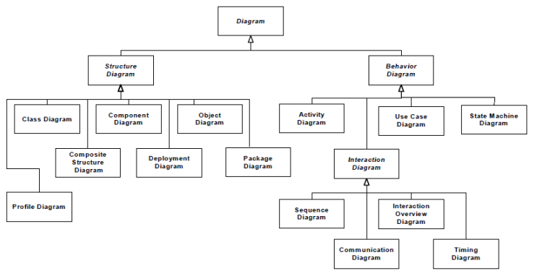
Diagrammes UML

Slide 11
  Diagrammes comportementaux
Diagramme de cas d’utilisation:
utilisé dans l’activité de spécification des besoins.
présente les interactions fonctionnelles entre les acteurs et le système
  présente les fonctions du système du point de vue des utilisateurs).
Diagramme d’états:
représente le cycle de vie commun aux objets d’une même classe;
montre les différents états et transitions possibles des objets d’une classe à l’exécution.

Slide 12
Diagrammes comportementaux
Diagramme d’activité:
adapté à la modélisation du cheminement de flots de contrôle et de flots de données.
utilisé pour afficher la séquence des activités, en présentant les règles d’enchaînement des actions et décisions au sein d’une activité ou le comportement d’un cas d’utilisation.

Slide 13
Diagrammes comportementaux
Diagrammes d’interactions - Diagrammes de séquence:
représente la succession chronologique des opérations réalisées par un acteur,
indique les objets qu’il va manipuler et les opérations qui sont passées d’un objet à l’autre.

Slide 14
  Diagrammes structurels
Diagramme de classes:
permet en analyse de décrire la structure statique des entités manipulées par les utilisateurs (classes, associations, attributs, opérations, interfaces, etc.); et
en conception, permet de représenter la structure d’un code orienté objet.

Slide 15
Diagrammes structurels
Diagramme d’objets:
permet de représenter les instances des classes, i.e. des objets.
exprime les relations qui existent entre les objets, mais aussi l'état des objets, ce qui permet d'exprimer des contextes d'exécution.
  i.e. représente une photographie à un instant précis des attributs et objet existants.

Slide 16
Diagrammes structurels
Diagramme de packages:
montre l’organisation logique du modèle et les relations entre packages;
permet de structurer les classes d’analyse et de conception, ainsi que les cas d’utilisation.

Slide 17
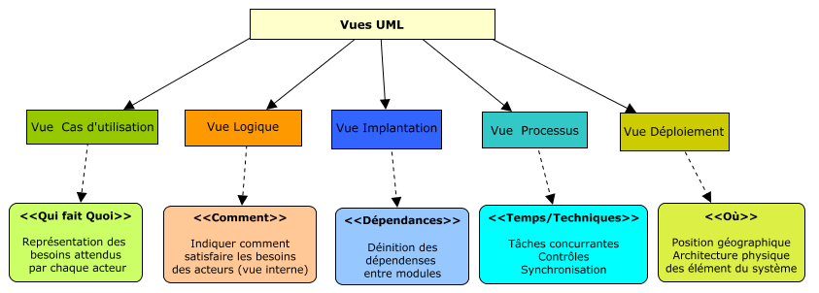
VUES D’UML

